Slide 1
Презентация проекта «Скачать»
Шаблон

Slide 2

Проблематика
Школьники и студенты часто не могут хорошо подготовиться к экзаменам.

Slide 3
Решение
Приложение предлагает вопросы по географии, которые помогут подготовиться к экзаменам или проверить свои знания.

Slide 4
Целевая аудитория проекта ––
Проект будет актуален для школьников и студентов, которые хотят проверить свои знания перед экзаменами.

Slide 5
Объём рынка ––
Прогнозы по продажам очень высокие, т.к. очень много студентов сдают географию.
Примерное количество продаж: 10 миллионов.

Slide 6
Бизнес-модель
Пользователям будет предложена платная расширенная версия с большим количеством вопросов всего за 39.99 руб, также можно будет купить цветные фоны 9.99 руб каждый.

Slide 7
Отличительные особенности проекта
Главные фишки приложения:
1) Великолепный серый фон который даст вам знатно заскучать.
2) Невероятно маленькое количество вопросов с которым вы никак не подготовитесь к экзаменам.
3) Специально подобранный маленький шрифт, чтобы ваши глаза не уставали от отдыха и постоянно напрягались.

Slide 8

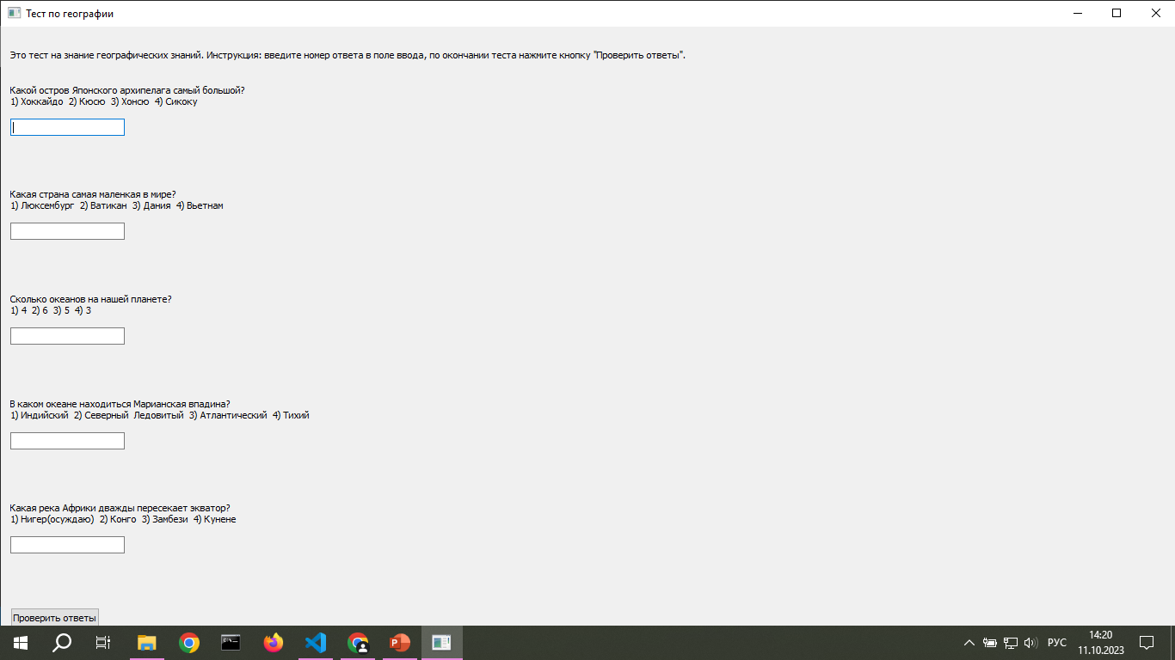
Демонстрация проекта
«Скачать»
Работа на платформе

Slide 9
Перспективы развития проекта
Никаких доработок не планируется.
Если будет мотивация, то, может, подумаю.
Есть вариант поднять цены на подписку, чтобы больше зарабатывать на кириешки.

Slide 10


Спасибо за внимание!
Буду рад(-а) ответить на ваши вопросы и получить обратную связь!

